Slide 1
第一部分 极限与连续
一、极限
常用的求极限方法有9种：
1.利用基本极限求极限
2.利用等价无穷小代换求极限
3.利用转化为幂指函数求极限
4.利用有理运算法则求极限
5.利用洛必达法则求极限
6.利用泰勒公式求极限
7.利用夹逼原理求极限
8.利用单调有界准则求极限
9.利用定积分定义求极限

Slide 2
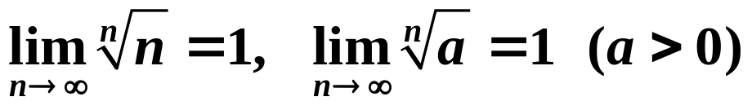
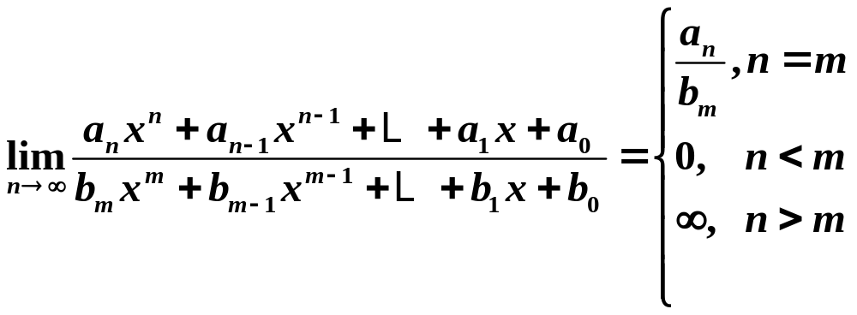
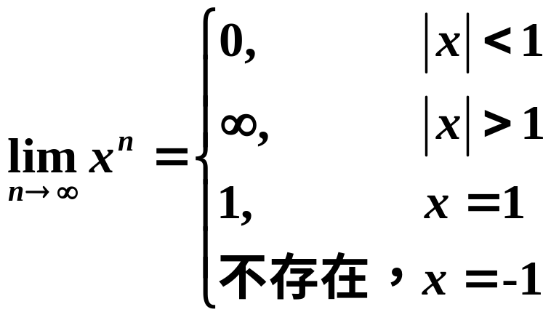
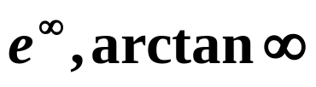
1.常用的基本极限

Slide 3
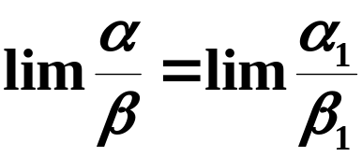

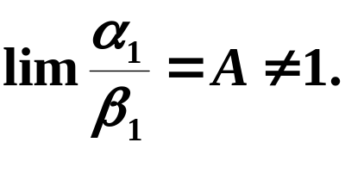




2.等价无穷小代换
1) 若
则
2) 若
且
则
3.无穷小的性质
（1）有限个无穷小的和仍是无穷小.
（2）有限个无穷小的积仍是无穷小.
（3）无穷小量与有界量的积仍是无穷小.
注：前两条中的有限两个字不能少
4.小明星定理
5.无穷大量与无界变量的关系
无穷大量
无界变量

Slide 4


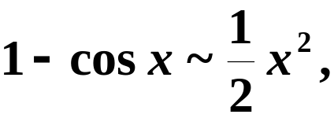


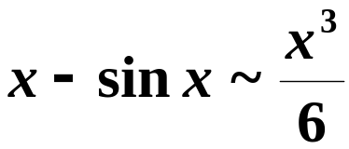
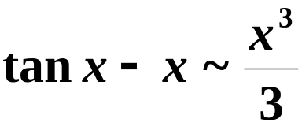
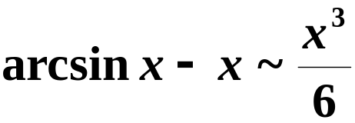
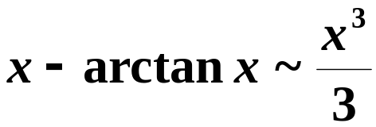

6.常用等价无穷小
当
时,

Slide 5
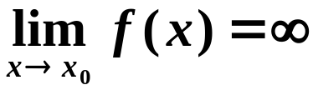






7.无穷大量
1.无穷大量的概念: 若
,称
为
时的无穷大量.
即：若对任意给定的
, 总存在
, 当
时，恒有
2.无穷大量与无界变量的关系
无穷大量
无界变量
3.无穷大的性质
（1）两个无穷大的乘积仍为无穷大
（2）无穷大与有界变量之和仍为无穷大
4.无穷大与无穷小的关系

Slide 6
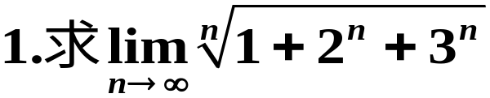
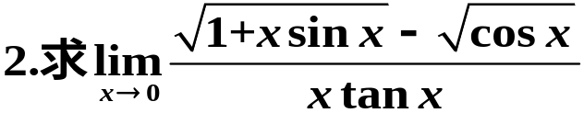
一、数列极限

Slide 7
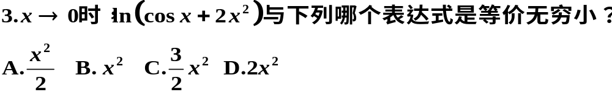
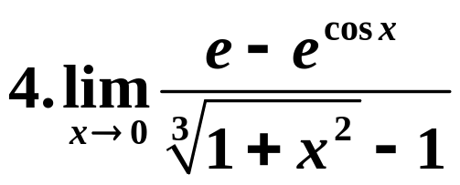

Slide 8
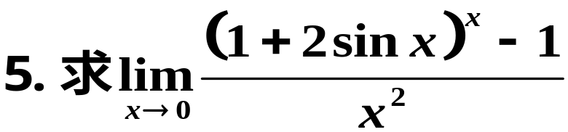

Slide 9
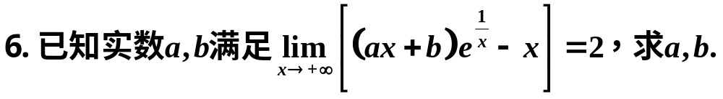

Slide 10


Slide 11
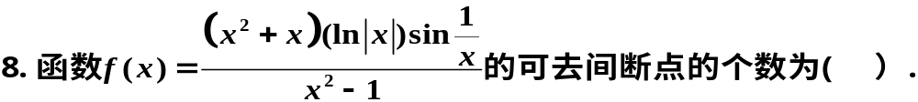
(A) 0 (B) 1 (C) 2 (D)3

Slide 12
第二部分 导数概念、求导法则、导数的应用
重点
1.导数定义
2.导数的几何意义
3.可导与连续的关系

Slide 13
4.求导法则
5.微分

Slide 14
6.四大微分中值定理
重点：理解每个定理的条件、结论和作用
罗尔定理，拉格朗日中值定理，柯西中值定理、泰勒定理

Slide 15





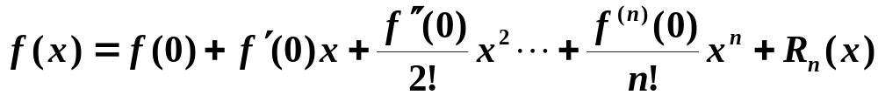




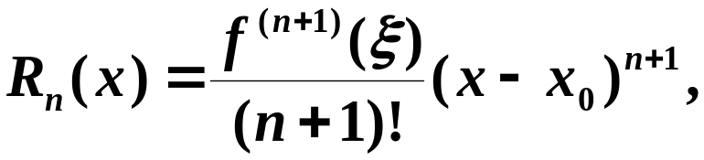


定理5（皮亚诺型余项泰勒公式）
设
在
点
阶可导,那么
其中
若
则得麦克劳林公式
定理6（拉格朗日型余项泰勒公式）
设
在含
的区间
内
阶可导, 那么对
至少存在一个
使
其中
在
与
之间.

Slide 16


总结：1．本质：用多项式逼近
；用已知点的
信息表示未知点。
2．Peano：定性; Lagrange：定量.
3．Peano：局部（求极限，求极值），
Lagrange：整体（求最值，证明不等式）
4．Lagrange定理是Taylor定理的特例.
5．哪个点的信息多，哪个选为 .
四大中
值定理
前三个建立
与一阶导数的关系；
Taylor建立
与高阶导数之间的关系。

Slide 17
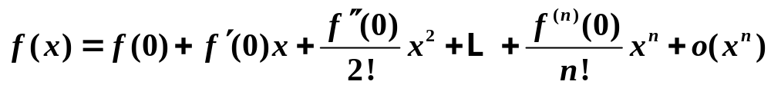
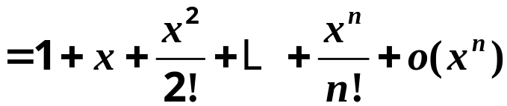

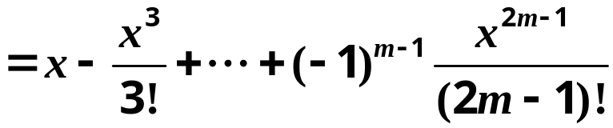


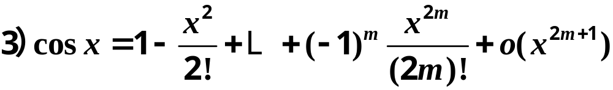
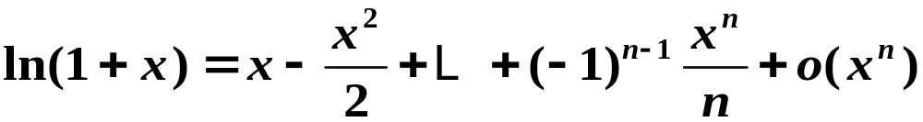
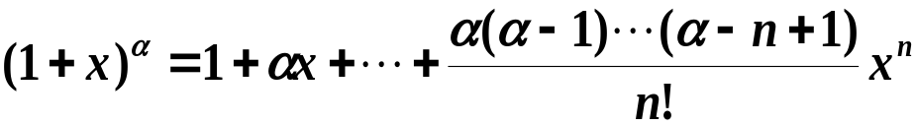

几个初等函数的Maclaurin公式
4）
5)

Slide 18






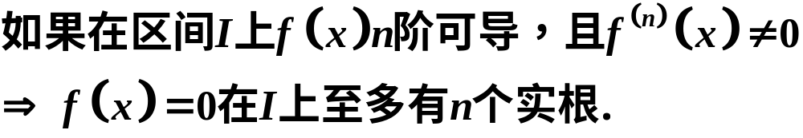
7.导数应用
1.函数的单调性
定理7 设
在
上连续, 在
内可导。
1）若在
内
则
在
上单调增；
2）若在
内
则
在
上单调减；
2.函数的单调性的应用
1）证明不等式
2）方程根的存在性

Slide 19
3.函数的极值与最值
1.极值是局部概念、最值是整体概念
2.极值的判定：1个必要条件，3个充分条件
3.最值的求法：端点和极值可疑点（驻点和不可导点）
4.曲线的凹凸区间和拐点

Slide 20
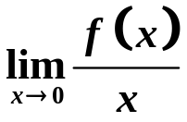
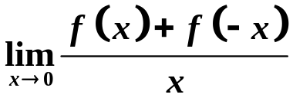
1.设f(x)在x=0处连续，下列命题错误的是（ ）
(A)若 存在，则f(0)=0;
(B)若 存在，则f(0)=0;
(C)若 存在，则f '(0)存在;
(D)若 存在，则f '(0)存在.

Slide 21
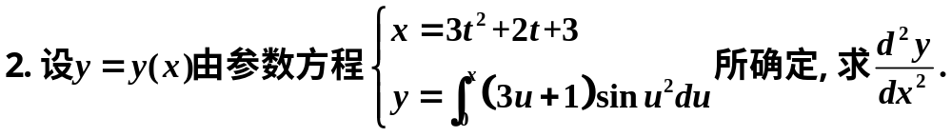

Slide 23
第三部分 综合题

Slide 24
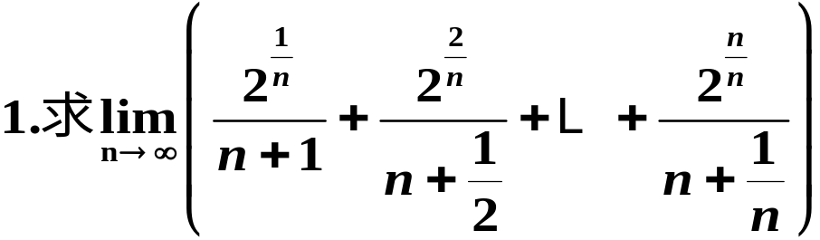

Slide 26
